Slide 1
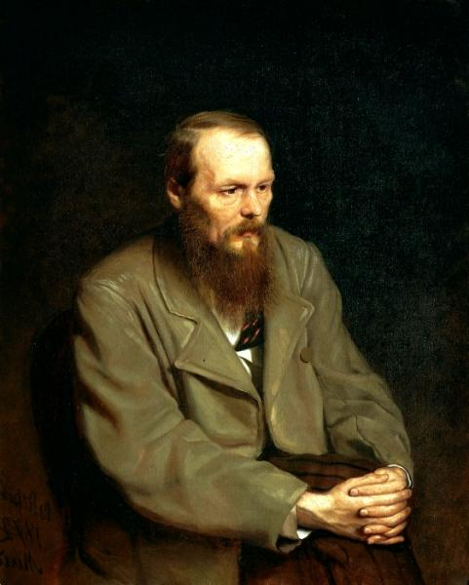
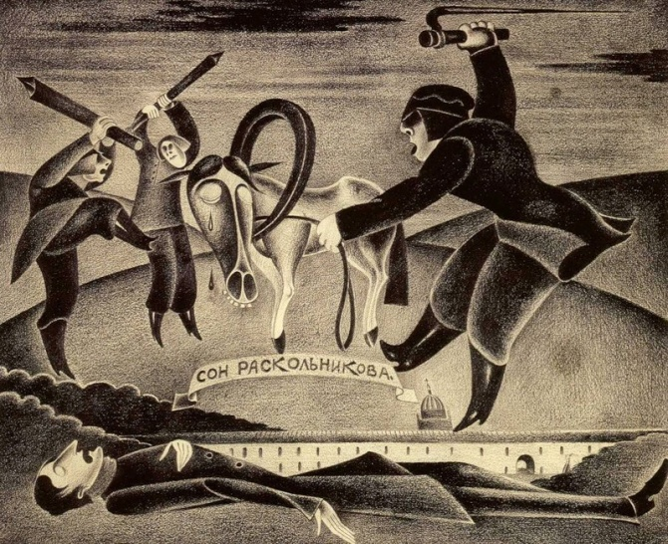
Первый сон
Р. Раскольникова
в романе
Ф. М. Достоевского
«Преступление и наказание»
«…есть закон природы, которого мы не знаем, но который кричит в нас. Сон.»
Ф.М. Достоевский
«Сон снится в настоящем времени, говорит о прошлом и предсказывает будущее»

Slide 2
Сон - (от лат. somnus) — естественное физиологическое состояние, характеризующееся пониженной реакцией на окружающий мир; область подсознательного.

Slide 3
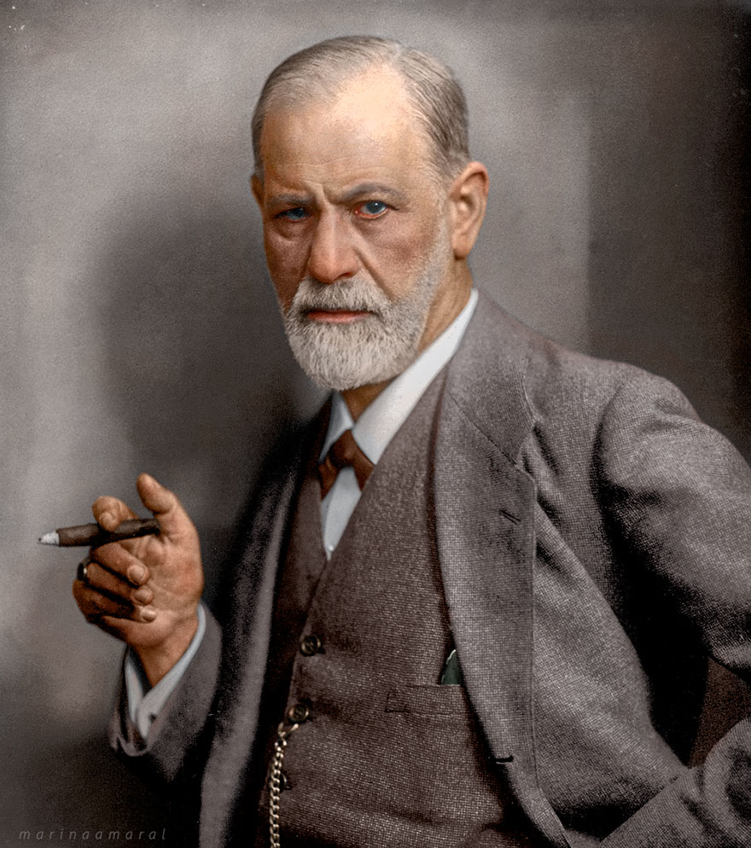
Сон – «доминанта бессознательного, иллюзорное осуществление вытесненных желаний»
Зигмунд Фрейд
(1856-1939 г),
австрийский психолог

Slide 4
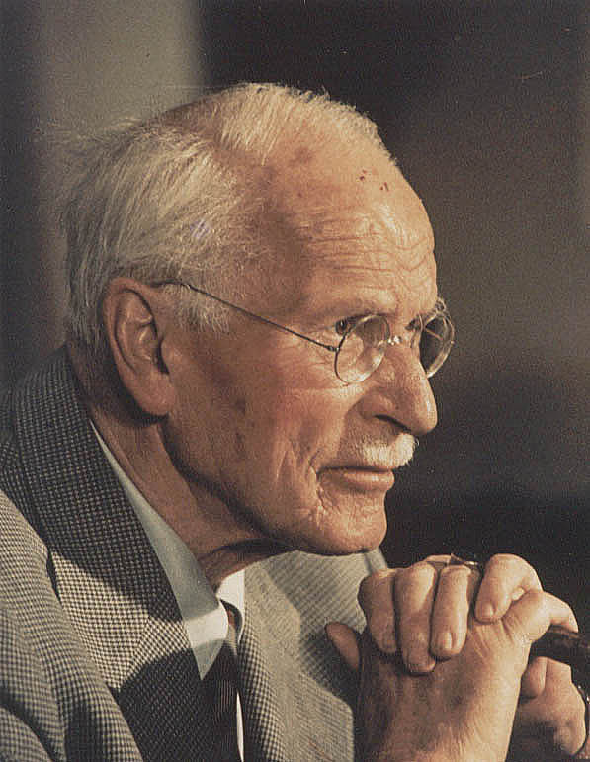
«Образы
и символы снов универсальны для всех людей»
Карл Густав Юнг
(1875-1961),
швейцарский психиатр

Slide 5
Сны в произведениях русской литературы

Slide 6
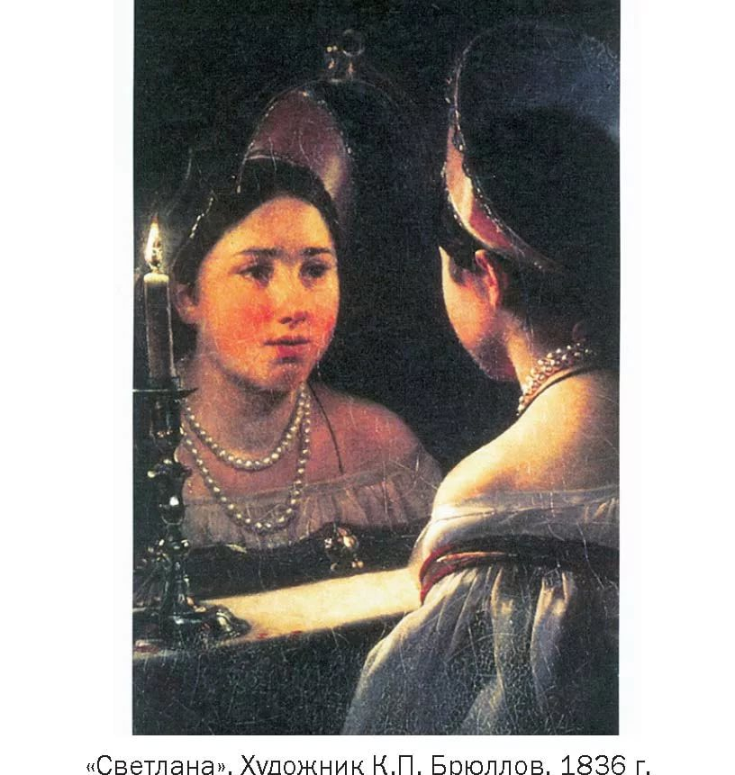
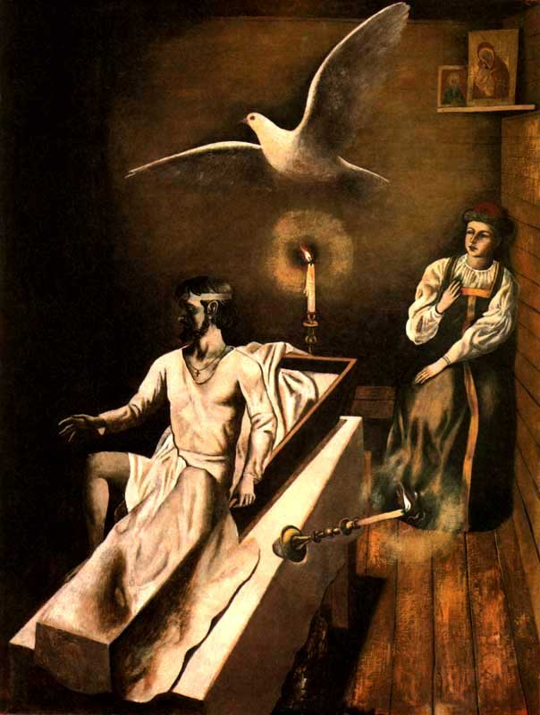
В.А. Жуковский
баллада «Светлана»
(сон Светланы)

Slide 7
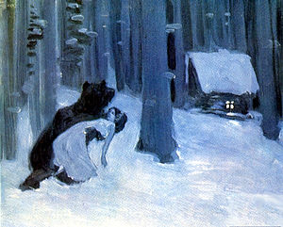
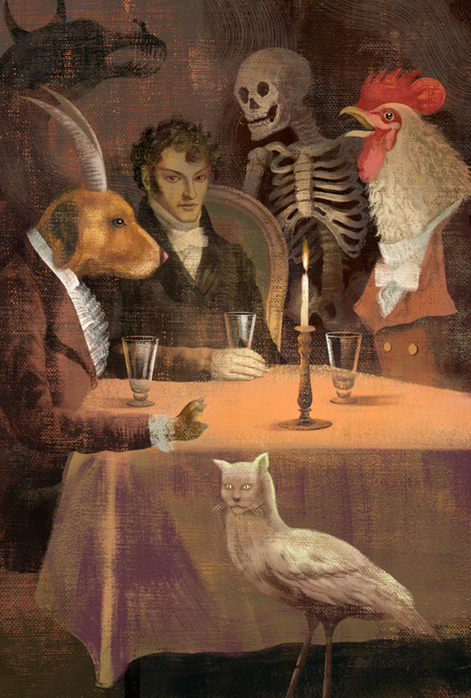
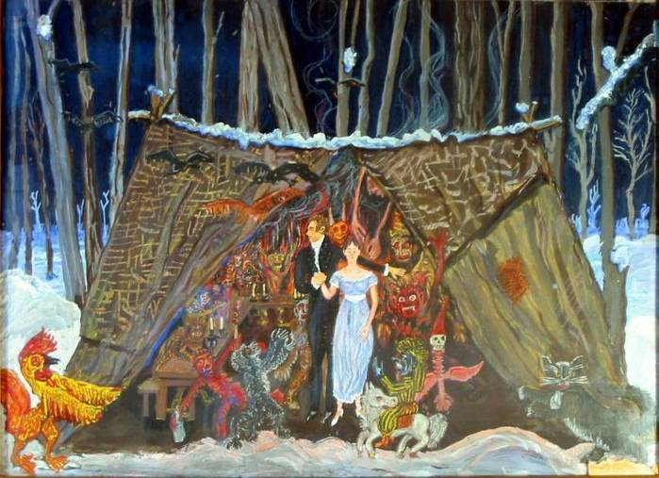
А.С. Пушкин
роман
«Евгений Онегин»
(Сон Татьяны)

Slide 8
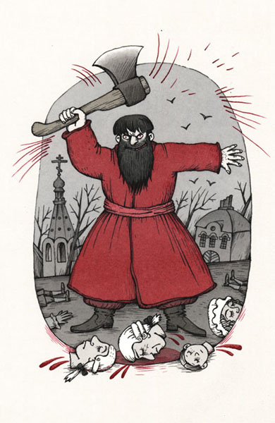
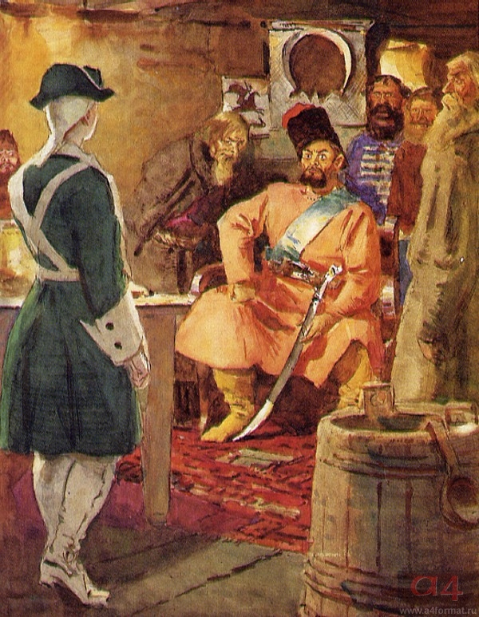
А.С. Пушкин повесть «Капитанская дочка»
(сон П.Гринёва)

Slide 9
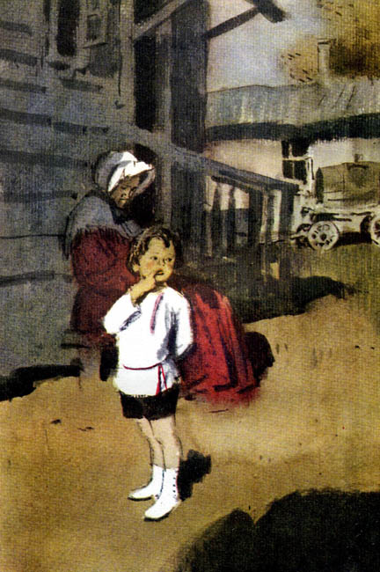
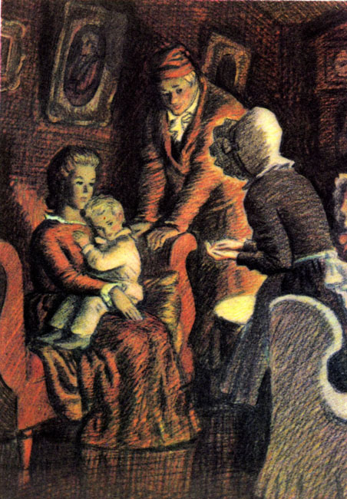
А.И. Гончаров роман «Обломов»
(сон И.И. Обломова)

Slide 10
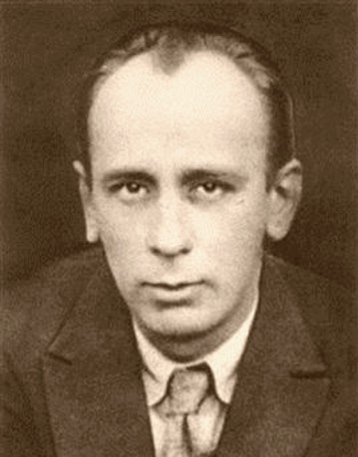
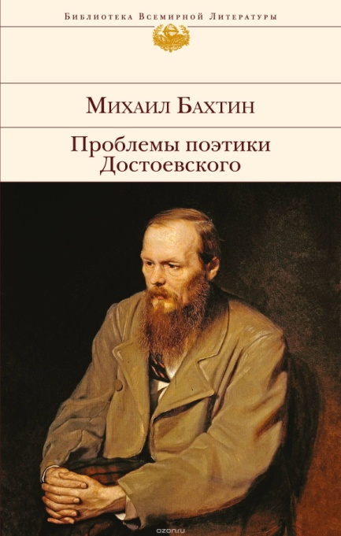
Михаил Михайлович Бахтин (1895-1975 г.)
«Пожалуй, во всей европейской литературе нет писателя, в творчестве которого сны играли бы такую большую и существенную роль, как у Достоевского.
В творчестве Достоевского сновидение приводит к резкому перелому во внутренней жизни человека, к его перерождению и обновлению».

Slide 11
Сны в произведениях Ф.М. Достоевского
Повесть «Дядюшкин сон»,
«Петербургские сновидения в стихах и прозе»,
Рассказ «Сон смешного человека»,
Романы «Идиот»
(сон Ипполита),
«Братья Карамазовы»
(сон Дмитрия Карамазова),
«Преступление и наказание»
(сны Р.Раскольникова, сон А.И. Свидригайлова).

Slide 12
В произведениях Ф.М. Достоевского
Во сне забытые переживания людей выплывают в сферы, подконтрольные сознанию, а потому через свои сновидения человек лучше познаёт себя.
Сновидения героев раскрывают их внутреннюю сущность — ту, которую не хочет замечать бодрствующий разум.
Подсознание — это, как правило, тюрьма для угрызений совести. В сновидениях героев из этой тюрьмы вырываются совесть или страх.
Разум - слуга низших и опасных желаний, он аморален, а в подсознании человека живёт стихийная любовь ко всему живому, тяга к другим людям.

Slide 13
Первый сон
Р. Раскольникова
в романе
Ф. М. Достоевского
«Преступление и наказание»
«…есть закон природы, которого мы не знаем, но который кричит в нас. Сон.»
Ф.М. Достоевский
«Сон снится в настоящем времени, говорит о прошлом и предсказывает будущее».

Slide 14

В первой экранизации романа, фильме Льва Кулиджанова 1969 года, сна о лошади нет.
В фильме другой сон, с которого картина начинается. Раскольников убегает от полицейских, вот-вот они его схватят, он бежит из последних сил и в тот момент, когда его должны схватить, в ужасе просыпается.
? Эти сны различаются принципиально?
? Влияет ли замена сна на раскрытие образа Родиона Раскольникова?

